Slide 1
Ingenieurwissenschaften

Slide 2
Ingenieurwissenschaften Bachelor-Studiengänge
Elektrotechnik und Informationstechnologie
Informatik
Maschineningenieurwissenschaften
Materialwissenschaften
Bauwissenschaften:
Bauingenieurwissenschaften
Geomatik und Planung
Umweltingenieurwissenschaften

Slide 3
Studienaufbau

Slide 4
Aufbau Bachelor

Slide 5
Das Bachelor-Diplom gilt nicht als berufsbefähigender Abschluss. Die weitergehende akademische Berufsbefähigung wird erst mit dem Erwerb eines Master-Titels erreicht.

Slide 6
Aufbau Master

Slide 7
Biotechnologie*
Sie sind sich noch nicht sicher, wohin der Weg gehen soll? Sie wissen noch nicht genau was Sie wirklich interessiert? Sie mögen Biologie, Chemie und Informatik und würden am liebsten alles auf einmal studieren?
Dann ist der Studiengang Biotechnologie genau das Richtige!
*Erst ab 5. Semester

Slide 8
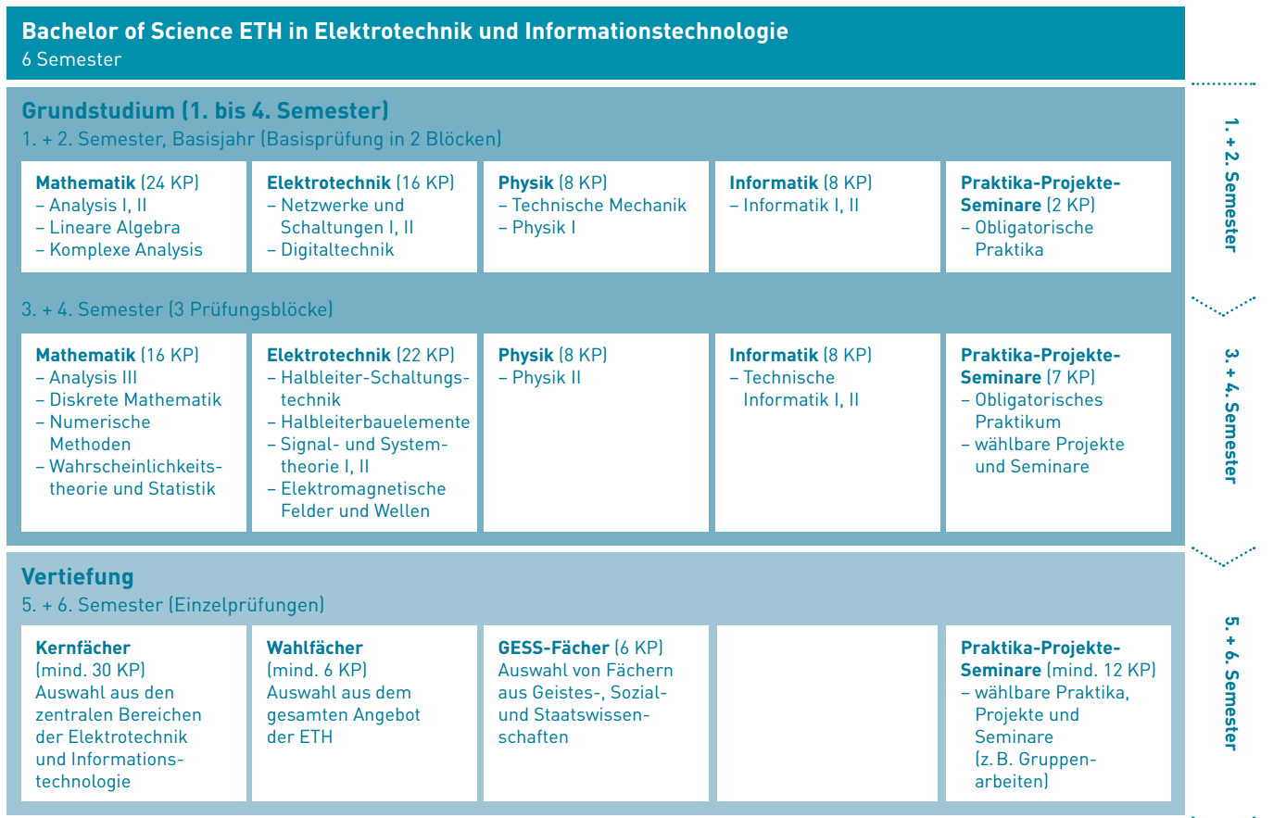
Elektrotechnik und Informationstechnologie

Slide 9
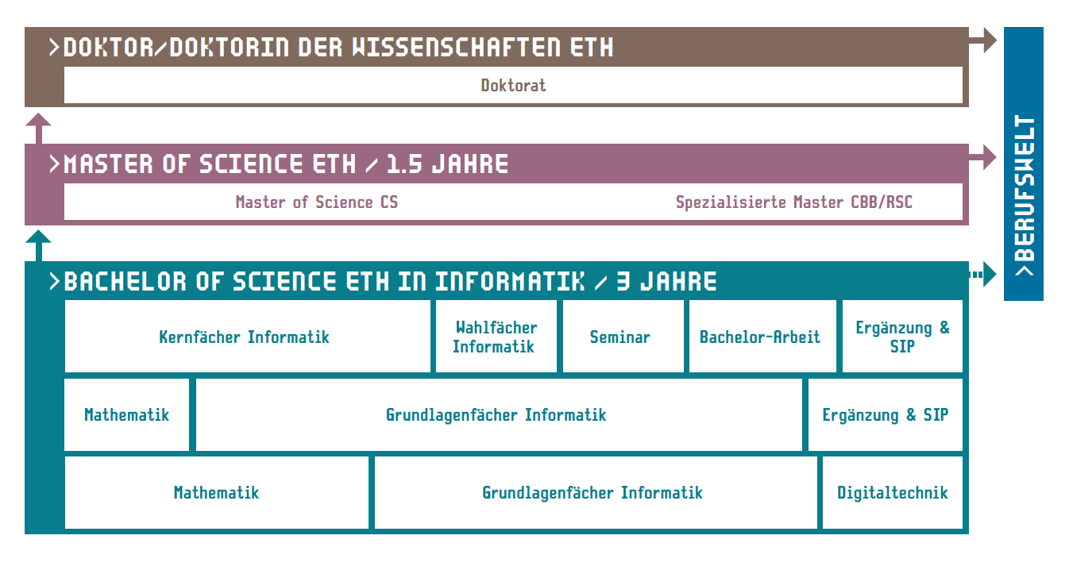
Informatik

Slide 10
Maschineningenieurwissenschaften

Slide 11
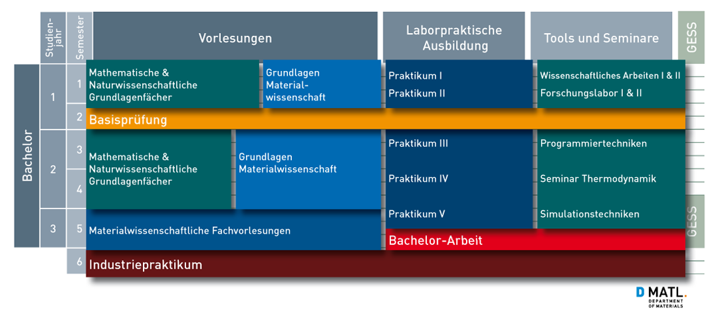
Materialwissenschaft

Slide 12
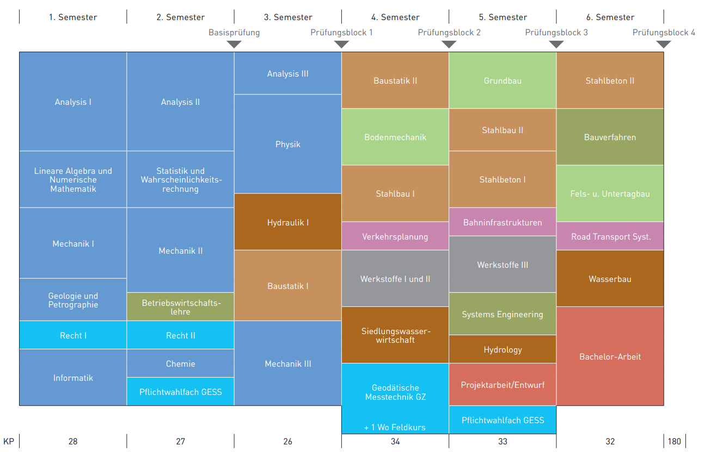
Bauingenieurwissenschaften

Slide 13
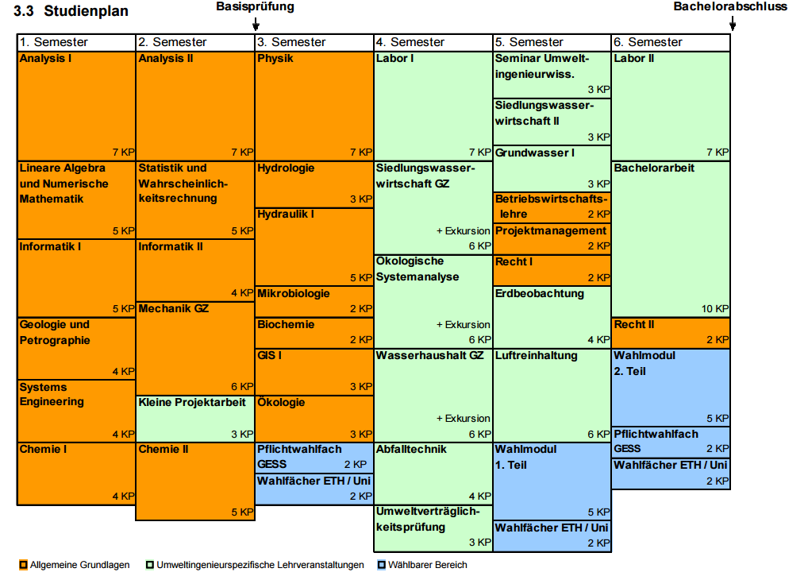
Umweltingenieurwissenschaften

Slide 14
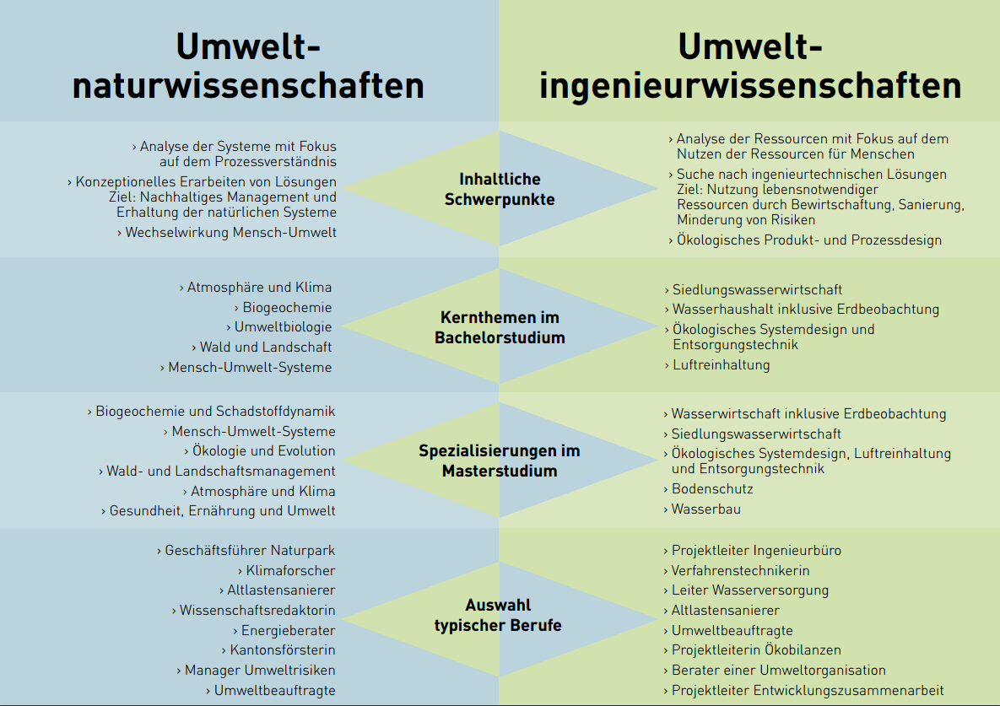
Umwelt Ing. Vs- Umwelt nat.

Slide 15
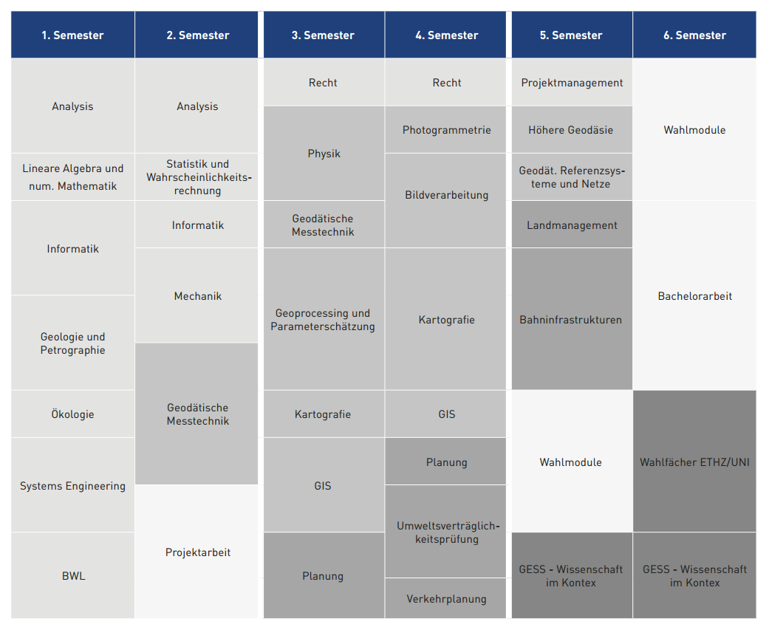
Geomatik und Planung

Slide 16
Welcher Studiengang?

Slide 17
Welcher Studiengang?

Slide 18
SoC
Studienorientierung
Studienplanung
www.soc.ethz.ch

Slide 19
Anmeldung zum Studium
www. bewerbung-bachelor.ethz.ch
Anmeldeperiode: 1. November – 30. April
So früh wie möglich!

Slide 20
Studienalltag
Vorlesungen und Übungsstunden
Sehr grosser Zeitaufwand (6 Tage / Woche)
Selber informieren
Niemand kontrolliert
keine Präsenzzeiten
kein Testat
Stundenplan stark fixiert (v.a. im Basisjahr)

Slide 21
Stundenplan

Slide 22
Basisprüfungen
NEU
Pilotprojekt in Informatik, Elektrotechnik, Mathe, Physik und RW
Basisprüfung in zwei Blöcken statt einem
Alle anderen:
1 Blockprüfung
Schnitt 4.0
Hohe Durchfallquote (z.B. Informatik 40-60%)
Stoff über ein Jahr

Slide 23
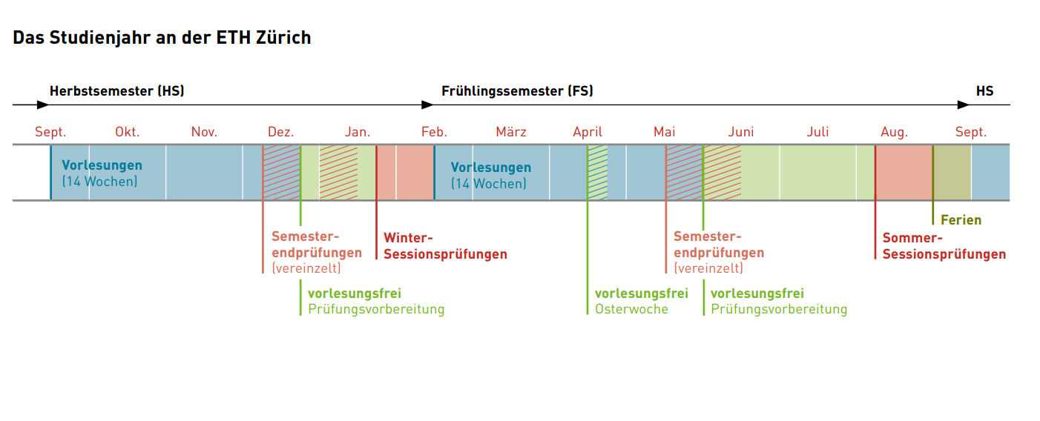
Studienjahr

Slide 24
Wohnen in Zürich
Sehr teuer
Riesige Nachfrage
Früh mit Suche beginnen!
Nicht auf Stadt selber beschränken
Sehr gutes ÖV-Netz
Viel billiger (bis 50%)
Zentrum/Hönggerberg
Kosten:
WG: ~700CHF
1/1.5 Zimmerwohnung: ~1000CHF
Pendeln
Maximal 1 Stunde Reiseweg (bzw. 40 Minuten bis HB)

Slide 25
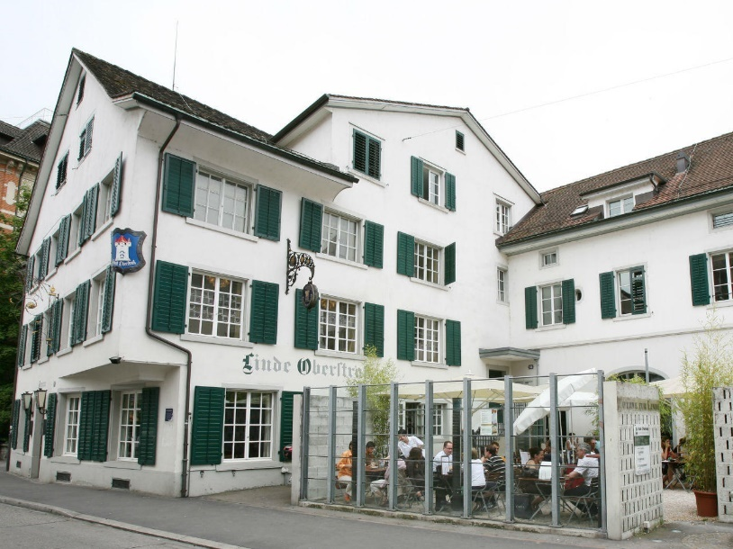
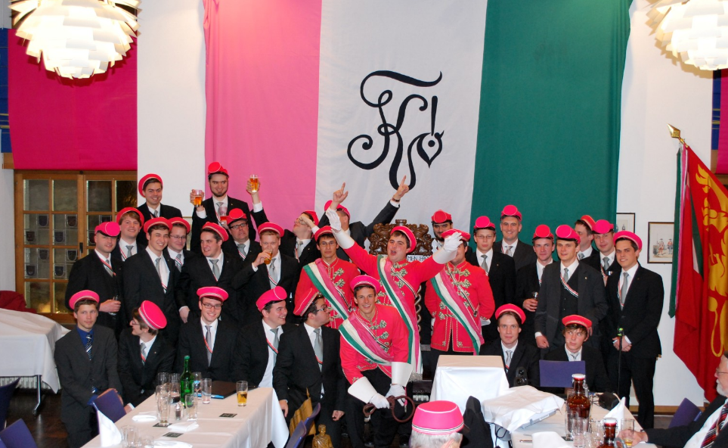
Verbindungen in Zürich
AKV Kyburger – Männerverbindung, Block
AV Turicia – Männerverbindung, Block
AV Welfen – gemischte Verbindung
AV Orion – gemischte Verbindung
AB Glanzenburgen – Männerverbindung
AV Filetia-Turicensis – junge Frauenverbindung
Gute Kontakte für Wohnungssuche, Mentoring während dem Studium und Stellensuche

Slide 26
Fachvereine / ASVZ
Bsp. VIS (Informatik)
95% der studierenden
Gratis 2 Kaffee, bzw. 1 Bier
Prüfungssammlung
Anlässe
…
ASVZ
Grösster Verband der Schweiz (alle Studierenden in Zürich)
120 Sportarten

Slide 27
Fragen?
mit@kyburger.ch

Slide 28
Ein paar “coole” Projekte
Drohnen (Ted Talk)
Vertigo
Rig Animation
Christmas Lab
Cubil
One-Legged Hopping
Augmented Reality Characters
Eye Capture
Star-Wars Maleficent

